Slide 1


Slide 2
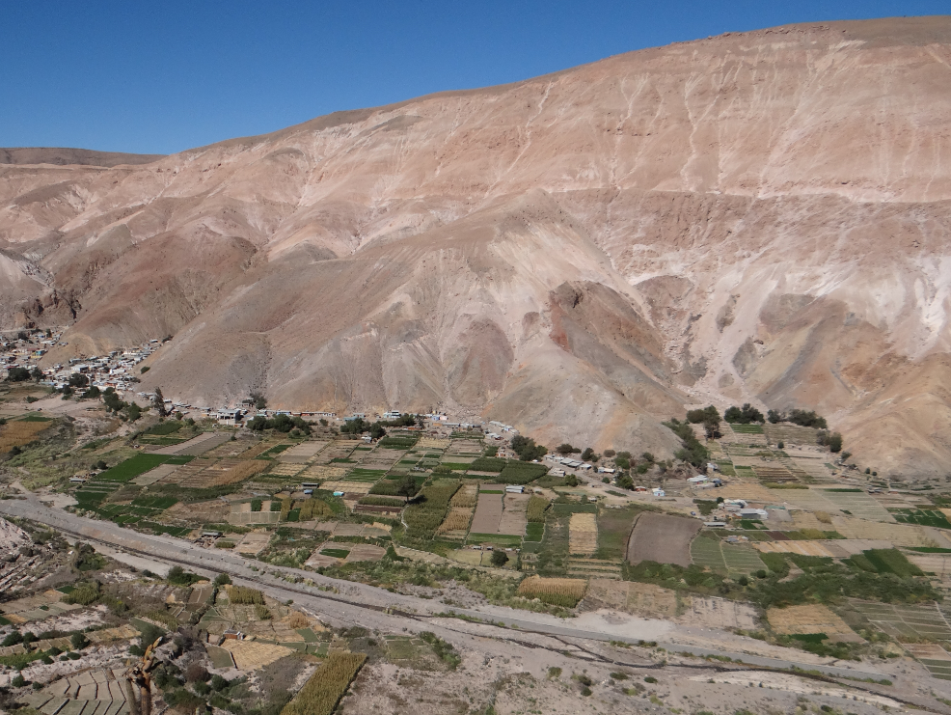



“Programa de Zonificación Hídrica de la Provincia del Tamarugal en la Región de Tarapacá para el encadenamiento productivo agroalimentario”
Cód. 30477533-0
Pozo Almonte, 03 de agosto de 2017

Slide 3
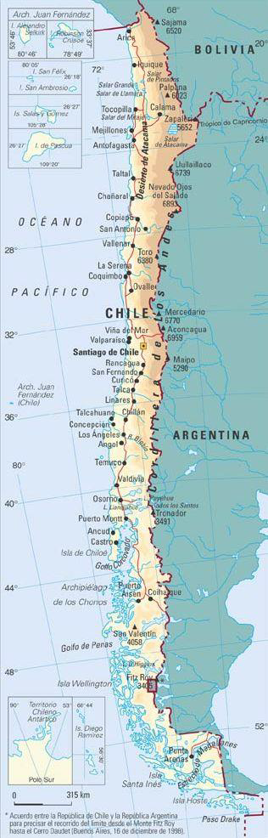
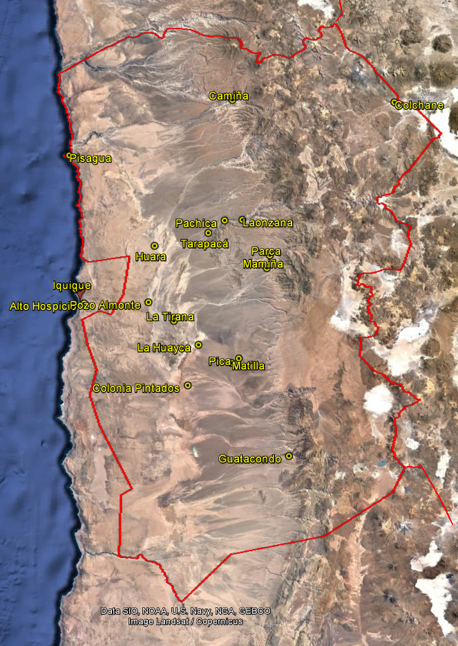
Área de estudio
Tamaño:
Superficie 4,2 millones de ha
Regional
Superficie
Provincia 3,9 millones de ha del Tamarugal
Población (proyectada al 2020)
Nacional: 18.896.684 hab.
Región : 376.229 hab. (1,99%)
Tamarugal: 27.505 hab. (7,31%)

Slide 4
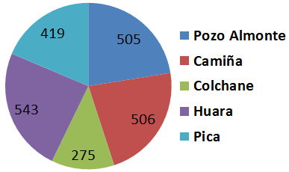
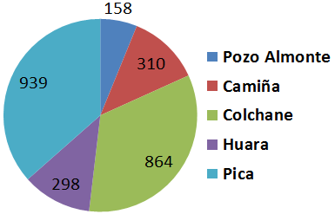
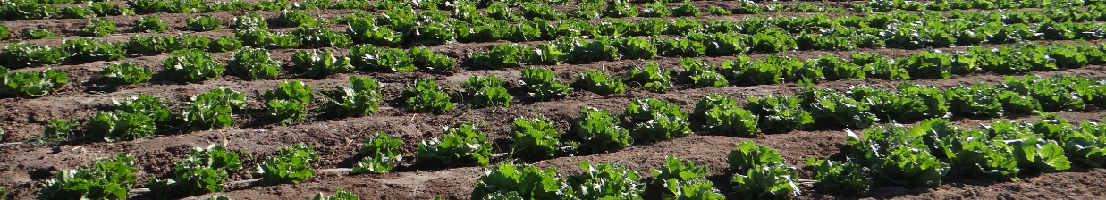
Sector agrícola de la Región y la Provincia (Censo Agropecuario 2007)
Cereales, Leguminosas, Industriales, Flores, Hortalizas, Frutales y Forrajeras
Número explotaciones
Superficie (ha)
Total País | 393.691
Región de Tarapacá | 2.316
Provincia del Tamarugal | 2.248
Total País | 1.562.078
Región de Tarapacá | 2.606
Provincia del Tamarugal | 2.569

Slide 5
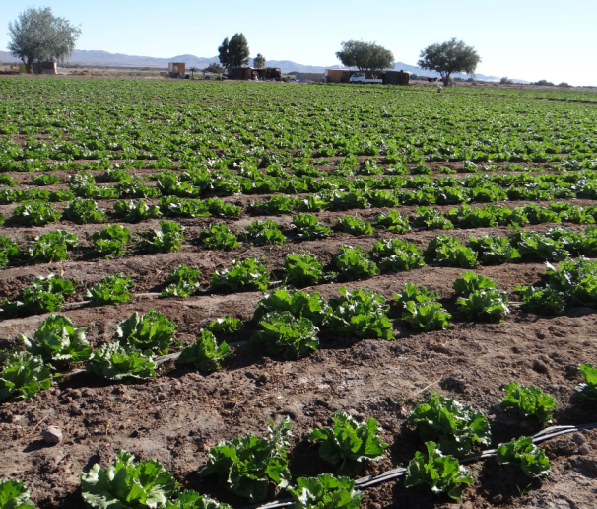
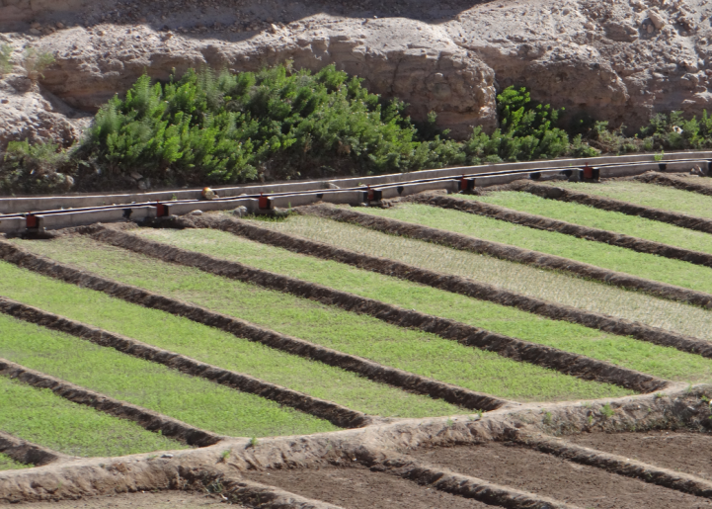
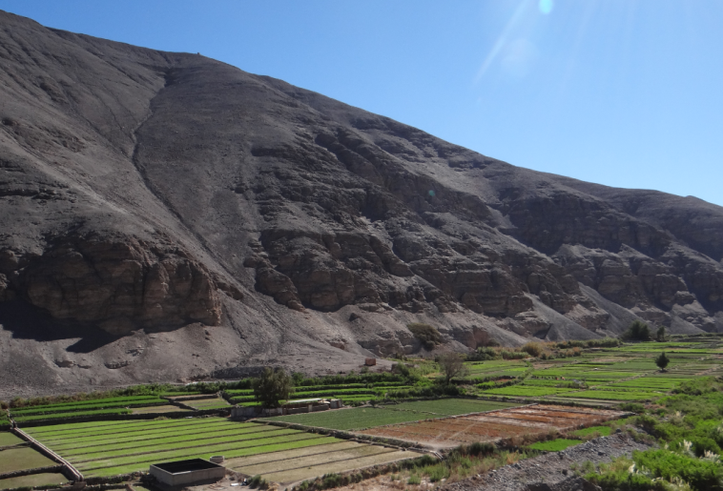
OBJETIVO GENERAL
Caracterizar los sistemas productivos agrícolas presentes en la Provincia del Tamarugal, a partir de información de los recursos hídricos, tecnología asociada y productividad agropecuaria.

Slide 6



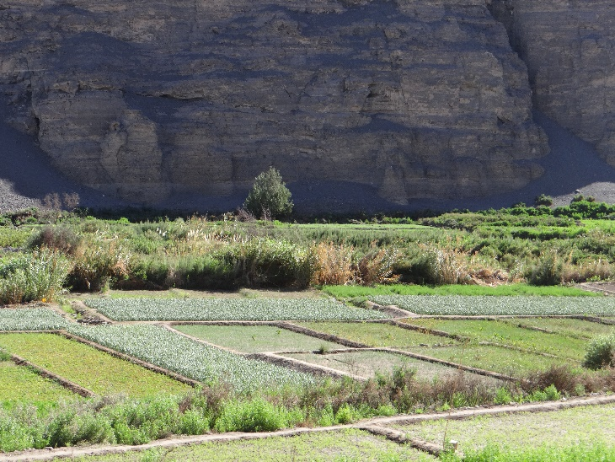
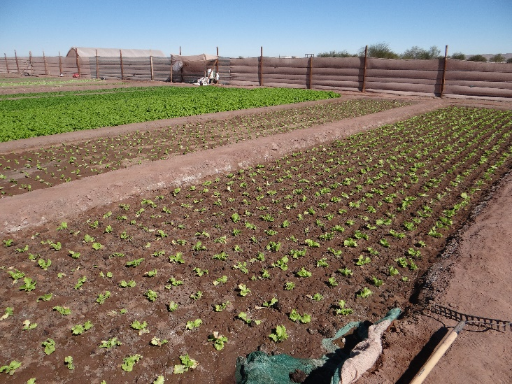
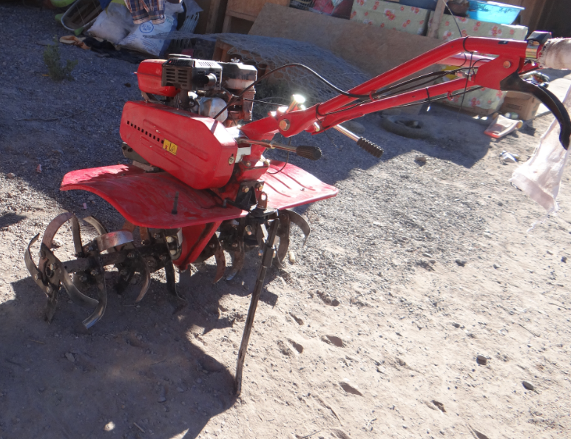
Proyecto financiado por el Gobierno Regional de Tarapacá, a través del Fondo de Innovación para la Competitividad, FIC
Ejecutado por el Centro de Información de Recursos Naturales, Ministerio de Agricultura
Duración: 18 meses

Slide 7
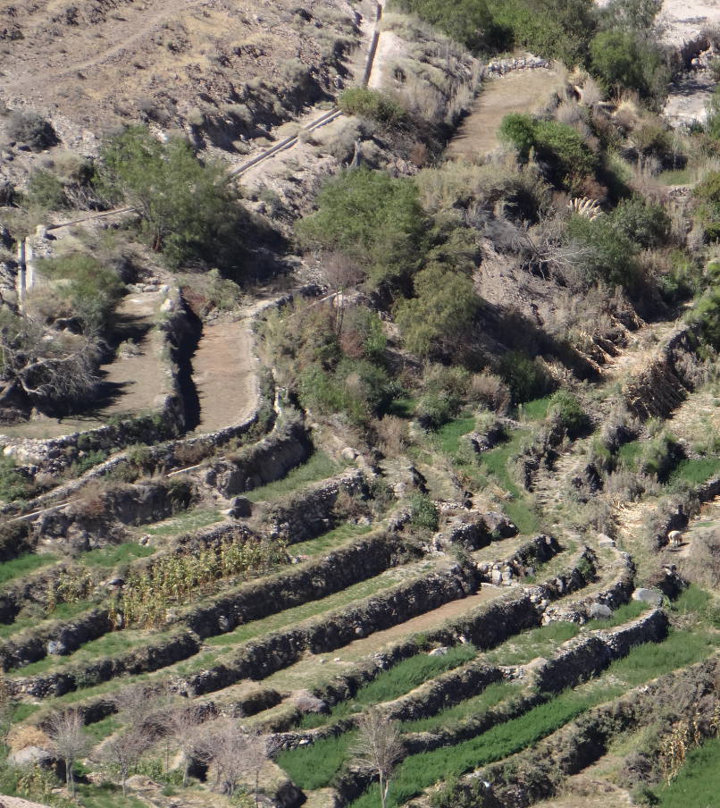
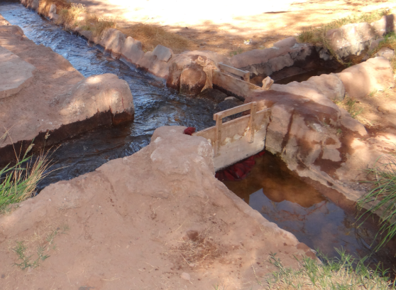
PRINCIPALES RESULTADOS
Contar con información de los recursos hídricos de la Provincia del Tamarugal.
PRODUCTO:
Visor de información en línea y georeferenciada:
Infraestructura de riego.
Organizaciones de usuarios de agua de riego.
División predial.
Distribución territorial y caracterización de los sistemas productivos actuales.
Zonificación aptitud productiva de los principales rubros.
Iniciativas e inversiones de GORE, CNR, DGA, DOH, INDAP.

Slide 8
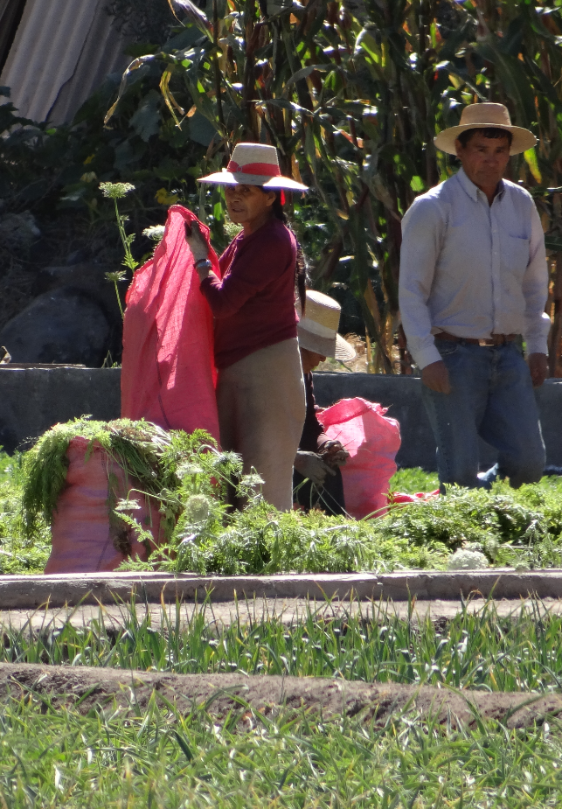
PRINCIPALES RESULTADOS
Caracterización de los sistemas productivos agrícolas. (producto, comercialización, nivel insumos, tecnología empleada, etc.)
Cartografía y Base de Datos estructurada, validada y estandarizada de los recursos hídricos y productivos agrícolas de la Provincia.
Zonificación de la aptitud productiva agrícola de la Provincia

Slide 9
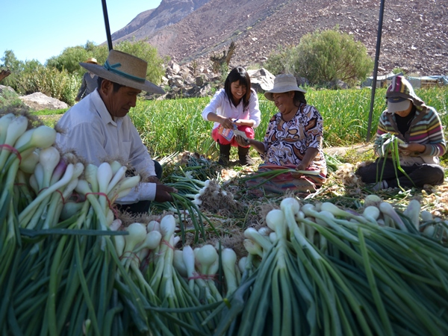
PRINCIPALES RESULTADOS
Plan de desarrollo productivo del sector agrícola.
Población objetivo.
Estrategias para enfrentar el Plan.
Objetivos de desarrollo
Arreglos institucionales.
Coberturas y escenarios.
Compromisos con la comunidad.
Plan de seguimiento.

Slide 10
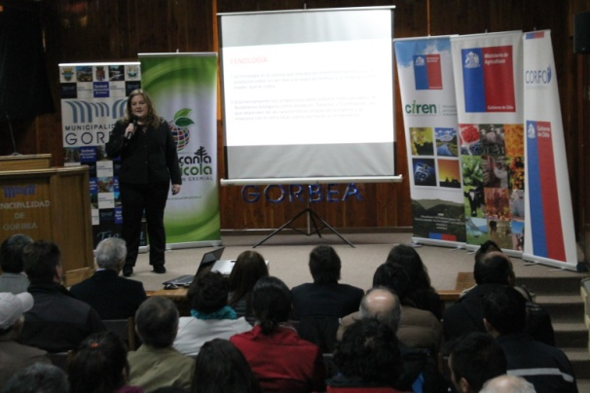
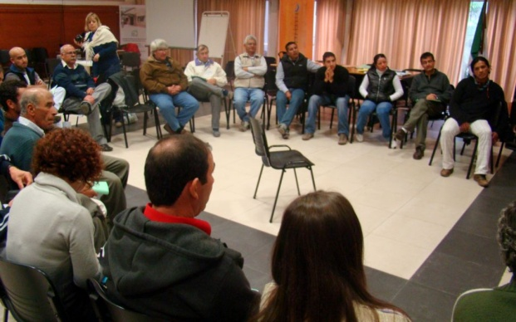
PRINCIPALES RESULTADOS
Plan de transferencia de conocimientos tecnológicos adquirido
Material de difusión.
Talleres de transferencia a profesionales, técnicos y agricultores de la Provincia.

Slide 11
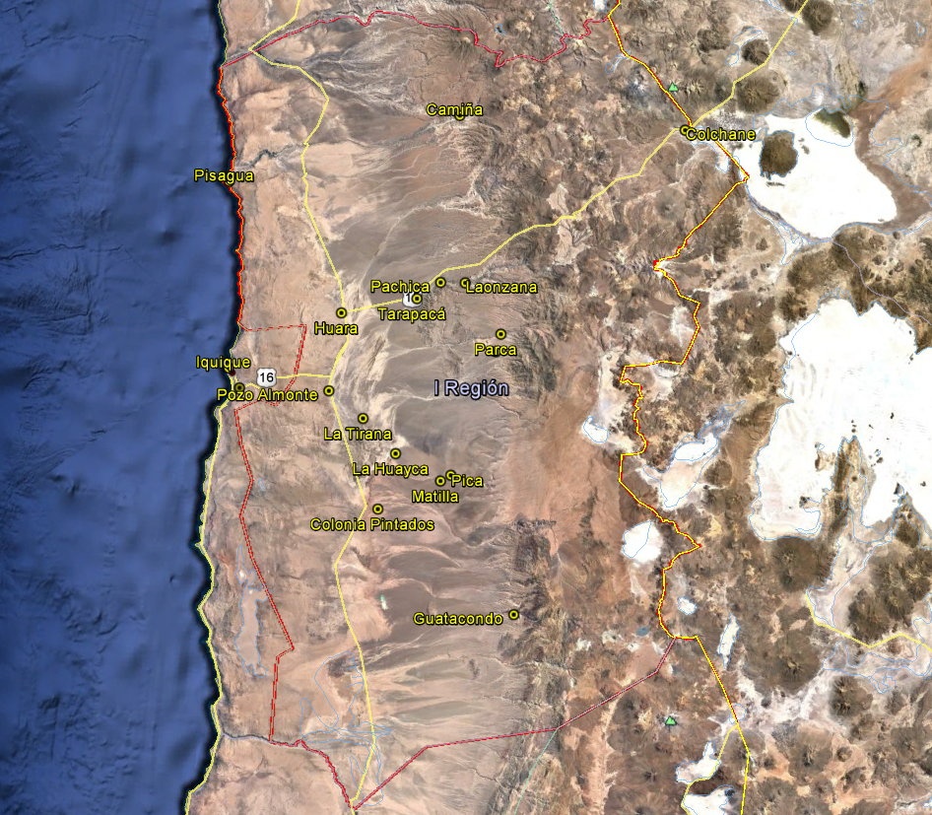

Slide 12
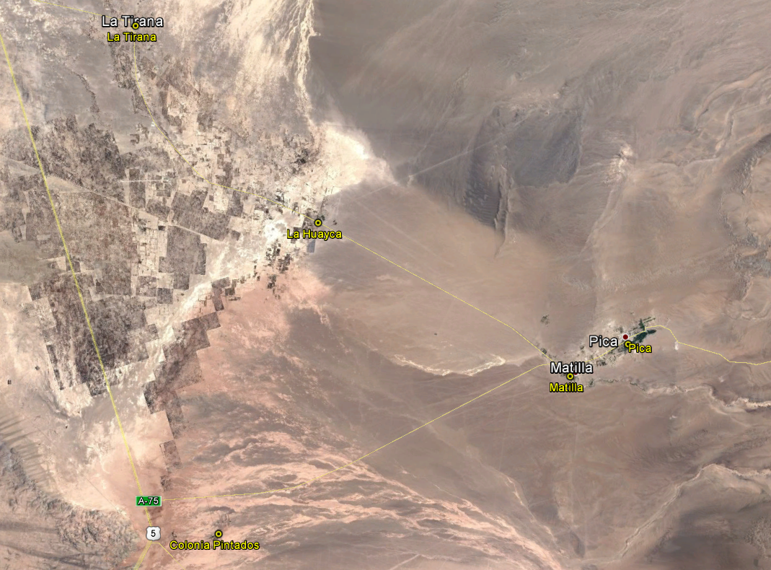

Slide 13
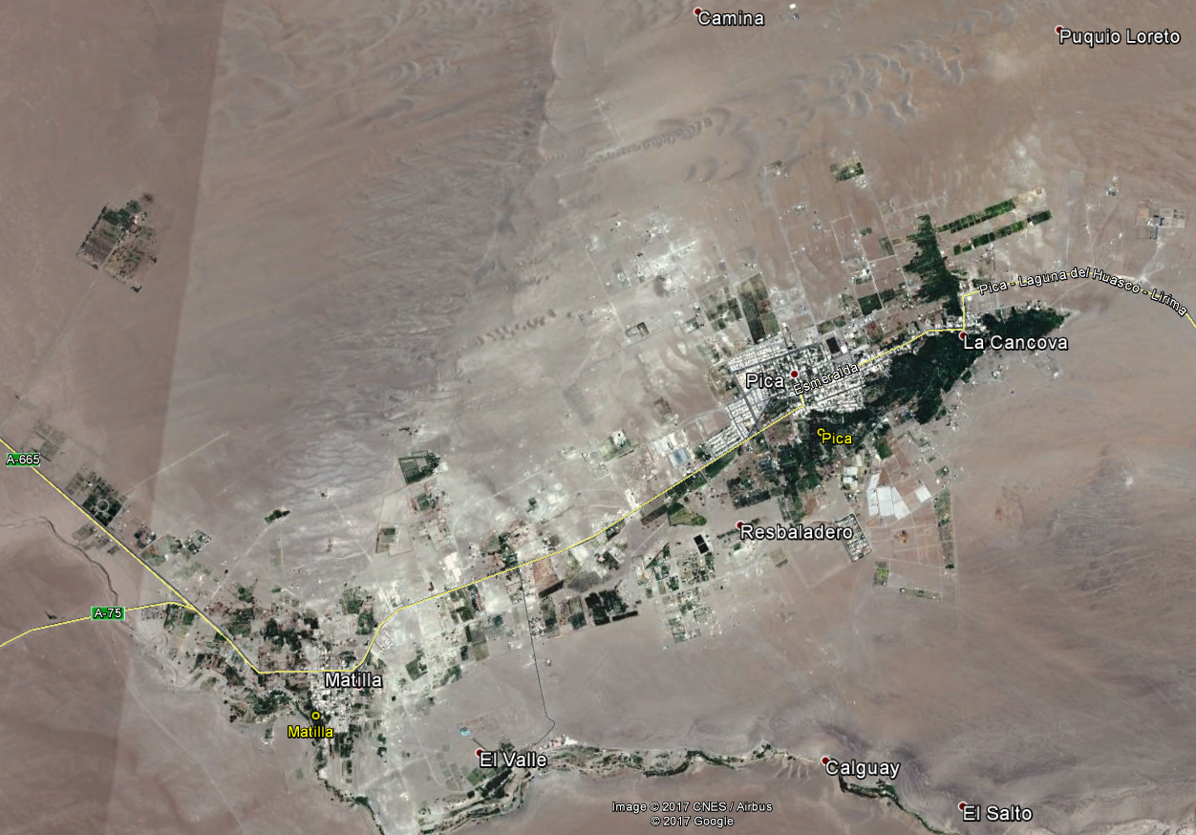

Slide 14
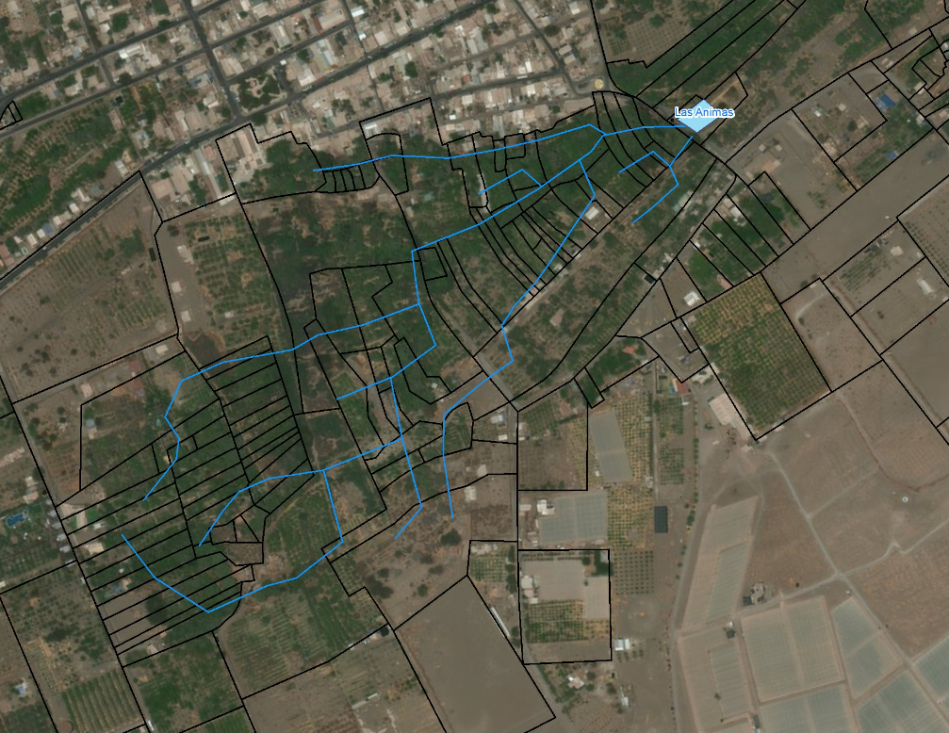
DIVISIÓN PREDIAL
ROL:
COMUNA:
INFRAESTRUCTURA DE RIEGO
NOMBRE CANAL O ACEQUIA
SITUACIÓN DE LOS DERECHOS
FUENTE DEL AGUA
NOMBRE DE LA COMUNIDAD
OTRAS

Slide 15
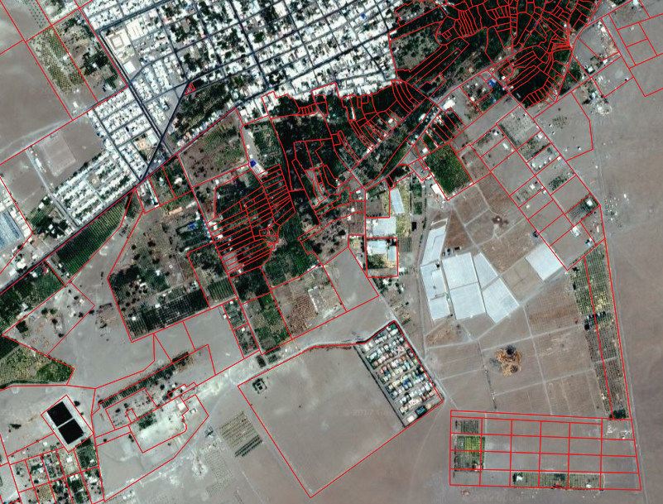
PROPIEDADES
ROL: 3113-34
COMUNA: PICA
SISTEMA PRODUCTIVO
FRUTÍCOLA SUB-TROPICAL Frutal de hoja persistente
PROPIEDADES
ROL: 3119-100
COMUNA: PICA

Slide 16
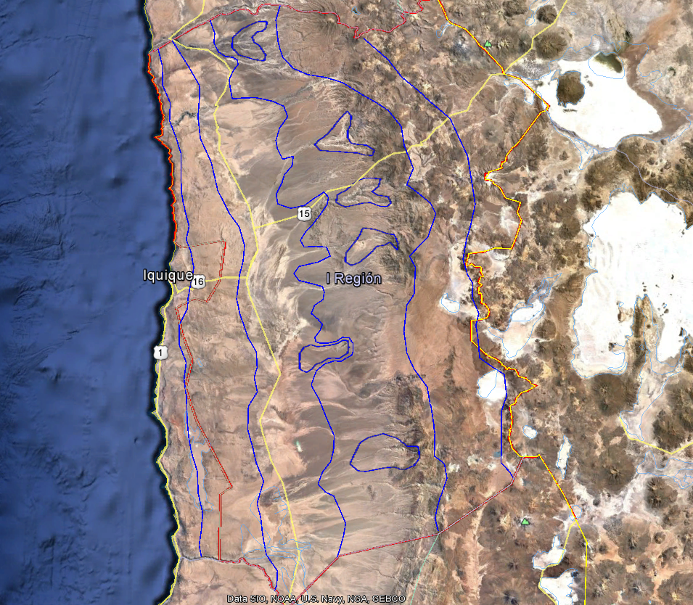

Slide 17
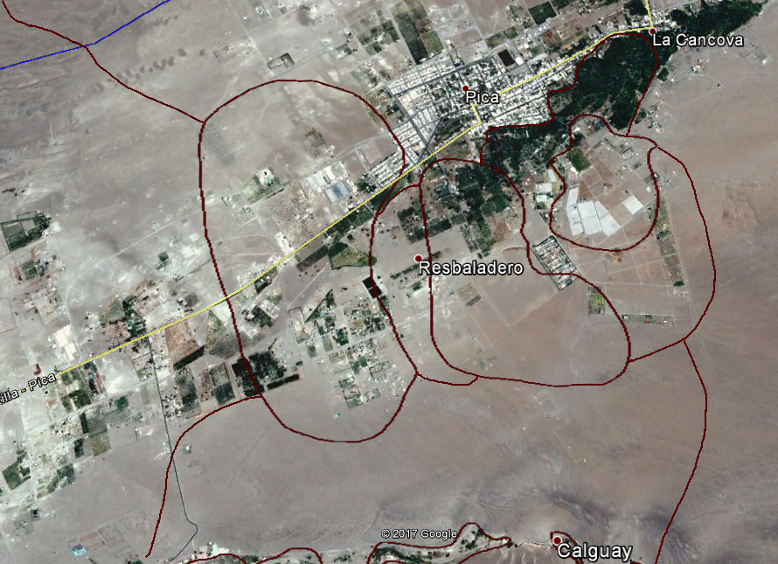

Slide 18
Equipo de trabajo
Horacio Merlet B. Ingeniero Agrónomo. Director de Proyecto
Ana María Bustamante. Ingeniero Civil. Recursos hídricos
Ana María Navarro. Ingeniero Agrónoma. Sistemas agrícolas y validación en terreno.
Ariel Herrera. Ingeniero en RRNN. Teledetección (imágenes de satélite)
Alicia Alcaíno. Asistente Administrativo.
José Díaz S. Ing. de Ejecución Agrícola. Coordinador Regional.
Carlos Godoy V. Ingeniero Comercial-Control de Gestión. Comunicaciones.
Yubitza Gálvez. Secretaria - Asistente administrativa.
Se abrió oficina CIREN en calle Serrano 145 oficina 1103. Edificio Econorte.

Slide 19
“Programa de Zonificación Hídrica de la Provincia del Tamarugal en la Región de Tarapacá para el encadenamiento productivo agroalimentario”
Cód. 30477533-0
GRACIAS
Pozo Almonte, 26 de julio de 2017

